Slide 1
Anotace | Žáci v rámci opakování učiva ze 4. ročníku postupně podle očíslovaných otázek odpovídají. Odpoví-li správně, pomocí interaktivního pera otázku odstraní. Otázky odhalují skrytý obrázek, jehož vyluštění a doplňující odpovědi napíší do sešitu. V závěru prezentace proběhne společná kontrola s tabulí.
Autor | Mgr. Lenka Cílková
Datum vytvoření | říjen 2011
Ročník | V.
Vzdělávací oblast obor tématický okruh | Člověk a jeho svět Vlastivěda Lidé a čas
Téma-název učebního materiálu | Nástup Habsburků na český trůn DUM - 09
Druh učebního materiálu | Prezentace

Slide 2

HABSBURKOVÉ NA ČESKÉM TRŮNU
DUM - 09

Slide 3
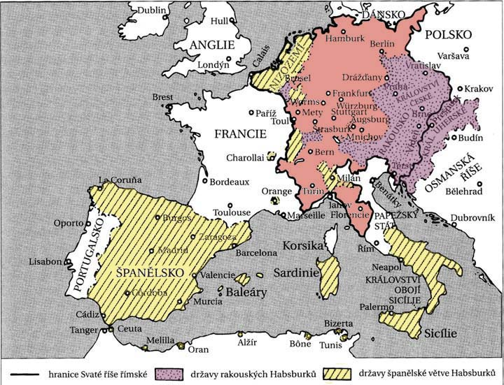

Slide 4
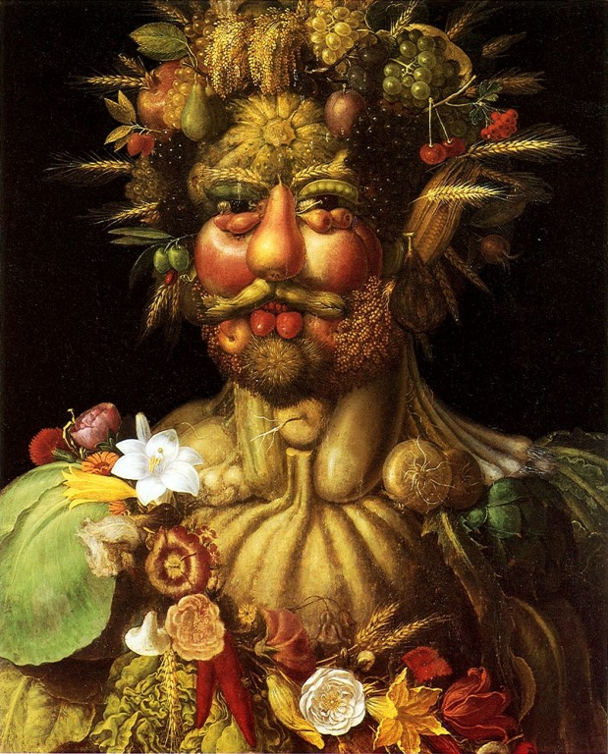
4. Proč je spojen s vládou Rudolfa II. rozkvět Prahy?
9. Vyjmenuj typické znaky těchto staveb.
1. Které země se spojily pod vládou Habsburků do jedné říše?
6. Která řemesla se rozvíjela v této době?
7. Co pomáhalo k rozvoji vzdělanosti?
5. Jak se jmenuje bratr Rudolfa II.?
Odkud vládl?
2. Které město se stalo sídelním městem celé říše?
8. Který umělecký sloh proniká do českých zemí?
3. Jak se jmenuje první habsburský panovník?

Slide 5
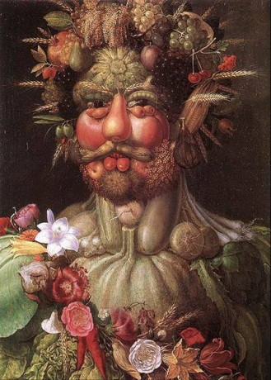
KONTROLNÍ OTÁZKY
Na obrázku je:
_ _ _ _ _ _ _ _

Slide 6
Odpověz , dostaneš jedničku ???
1) Z čeho je sestavený portrét Rudolfa II.?
KVĚTINY, OVOCE, ZELENINA
2) Čím se zabývala astrologie?
VĚDA O SESTAVOVÁNÍ HOROSKOPU
3) Jmenuj dva významné astrology?
TYCHO DE BRAHE, JAN KEPLER
4) Čím se zabývala alchymie?
PRVNÍ OBDOBÍ CHEMIE, NESMYSLNÉ POKUSY

Slide 7
CITACE OBRAZOVÉHO MATERIÁLU
MAPA - http://houfy.webzdarma.cz/mainpage_soubory/vzpominame/karelv/maparise2.jpg
RUDOLF II. - http://www.lizardexe.estranky.cz/img/mid/5/giuseppe-arcimboldo---rudolf-ii.-jako-buh-rocnich-obdobi.jpg

